Slide 1
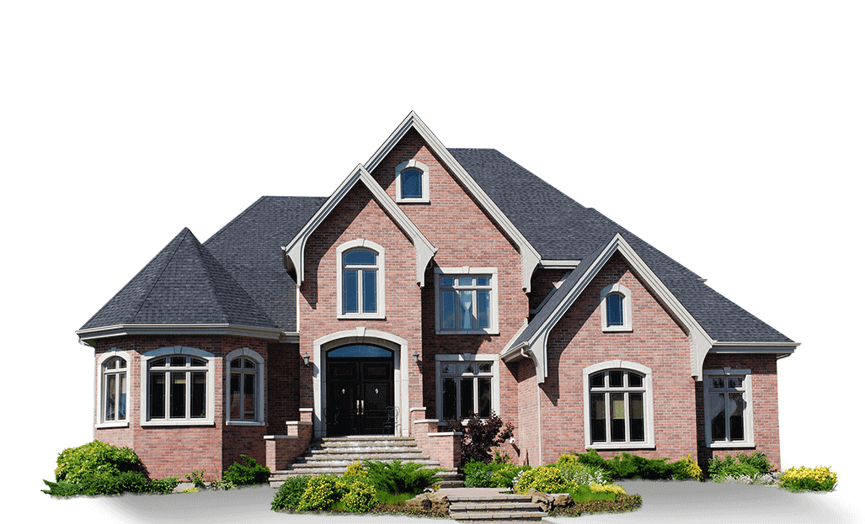
Real State
Previsão de preços de imóveis
Mentoria DSA
This Photo by Unknown Author is licensed under CC BY-NC

Slide 2





TIME
Elizabeth Bahia
Mentorada
Thiago Marinho
Mentorado
Adriane
Mentora
Marcia Viana
Mentorada

Slide 3






O problema
No dinâmico mercado imobiliário brasileiro, os preços dos imóveis à venda ainda estão sujeitos a erros baseados no instinto.
O objetivo do projeto é criar um modelo de Regressão Linear para prever os preços de imóveis no Brasil.
Movimentos do mercado
Valor factível
Vendas
Avaliação mais justa
Pesquisa
Identificar mudanças nos padrões de preços em determinadas regiões
Conhecer o valor real do imóvel para não errar para cima ou para baixo
Fazer vendas mais assertivas com valores dentro da realidade
Eliminar viés dos corretores ao usar critérios subjetivos na avaliação
Ter uma pesquisa referência do mercado de determinada região

Slide 4



Dataset
Fonte
Registros
Formato
Optamos por um dataset disponibilizado no Kaggle, por ser fonte pública
O dataset em sua forma bruta tem 868.285 registros e 24 colunas
Trabalhamos no formato CSV

Slide 5
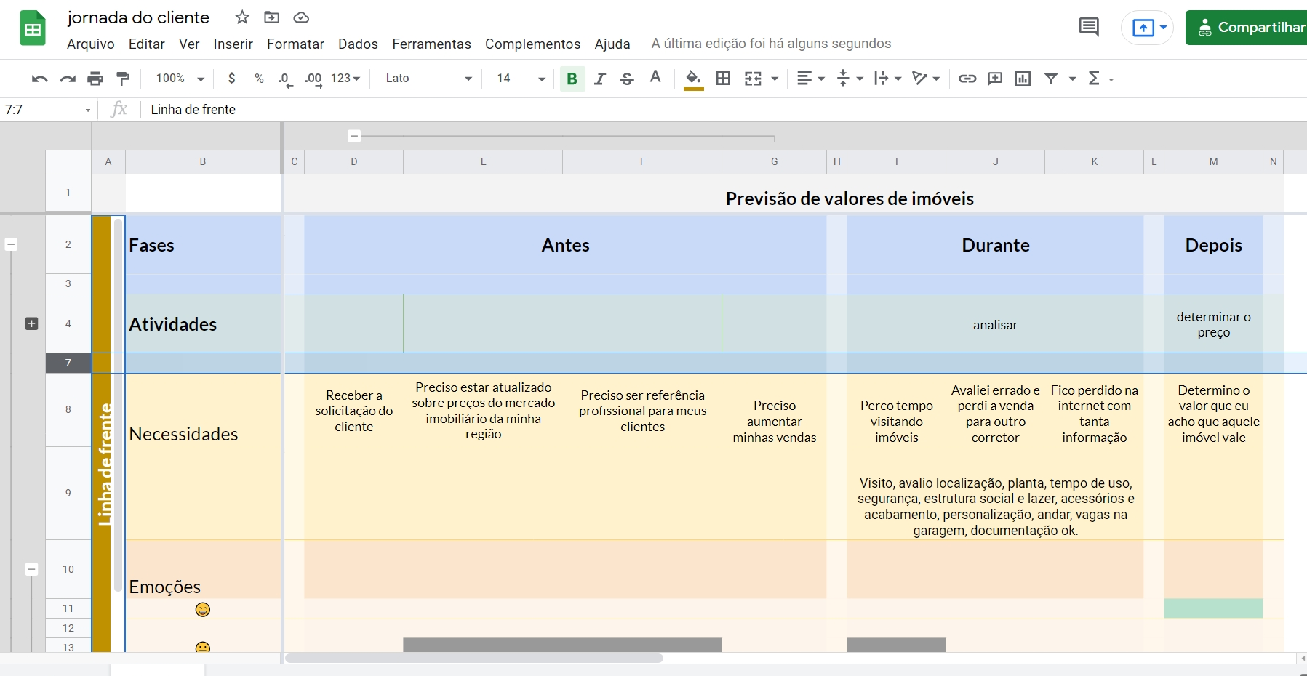
Metodologia de desenvolvimento
Decidimos utilizar a metodologia ágil (Scrum) ao invés de cascata, o que nos ajudou a construir e testar idéias de forma iterativa.
Fizemos reuniões Sprint para alinhamento do projeto.
Jornada do cliente

Slide 6
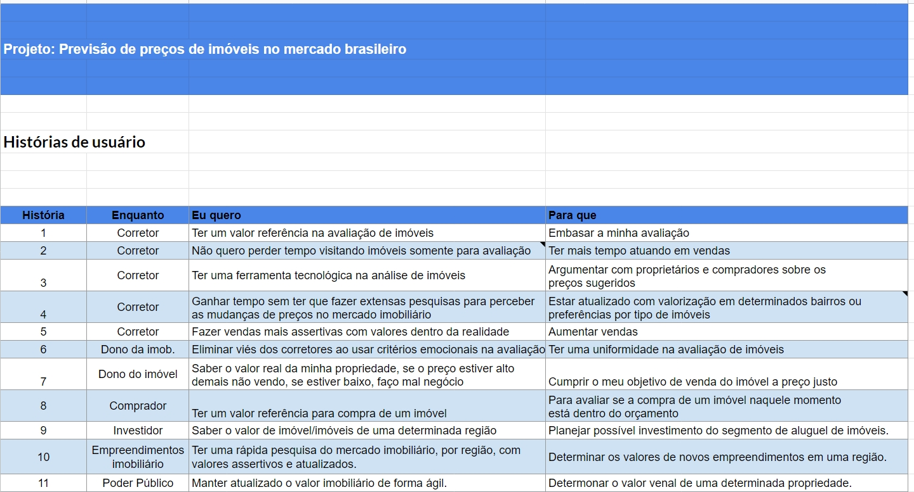
Metodologia de desenvolvimento
Histórias de usuário

Slide 7

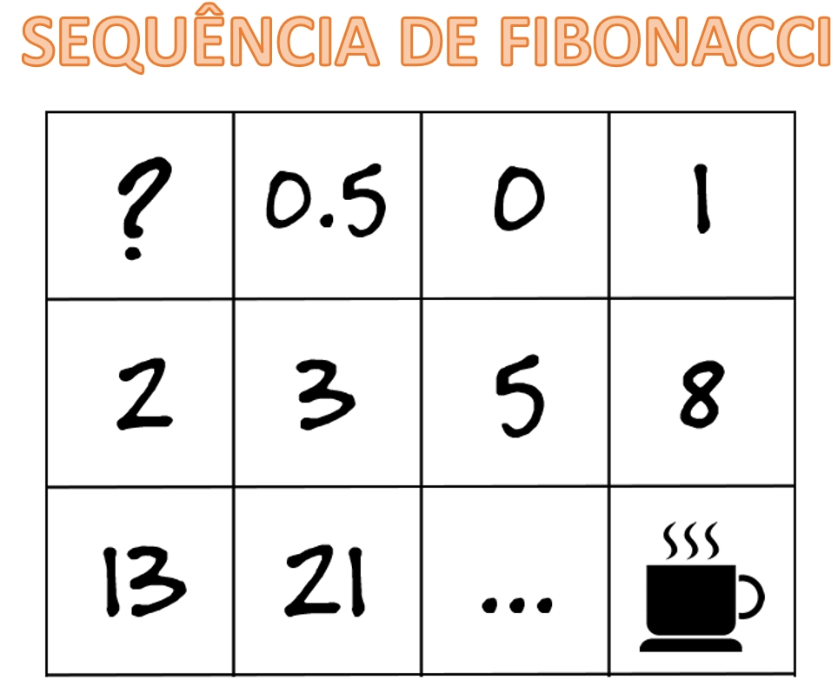
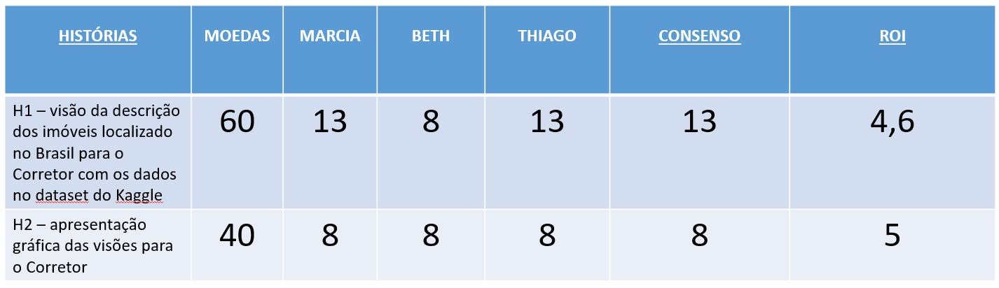
Estimativas das histórias de usuário

Slide 8
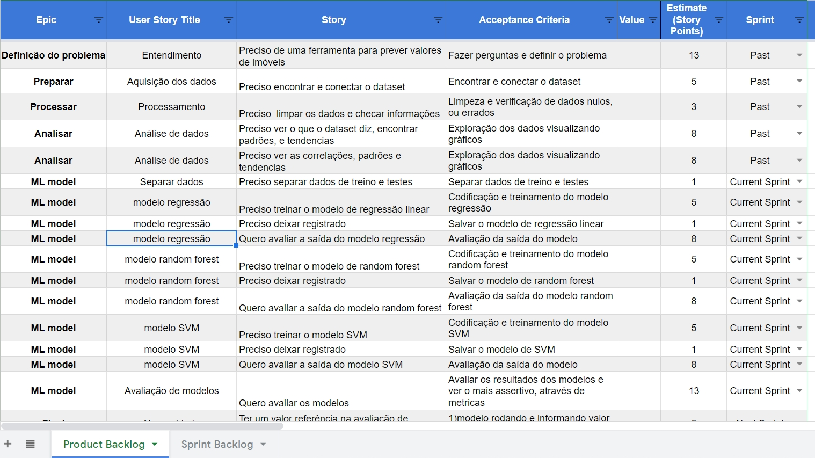
Metodologia de desenvolvimento
Product backlog e Sprint Backlog

Slide 9
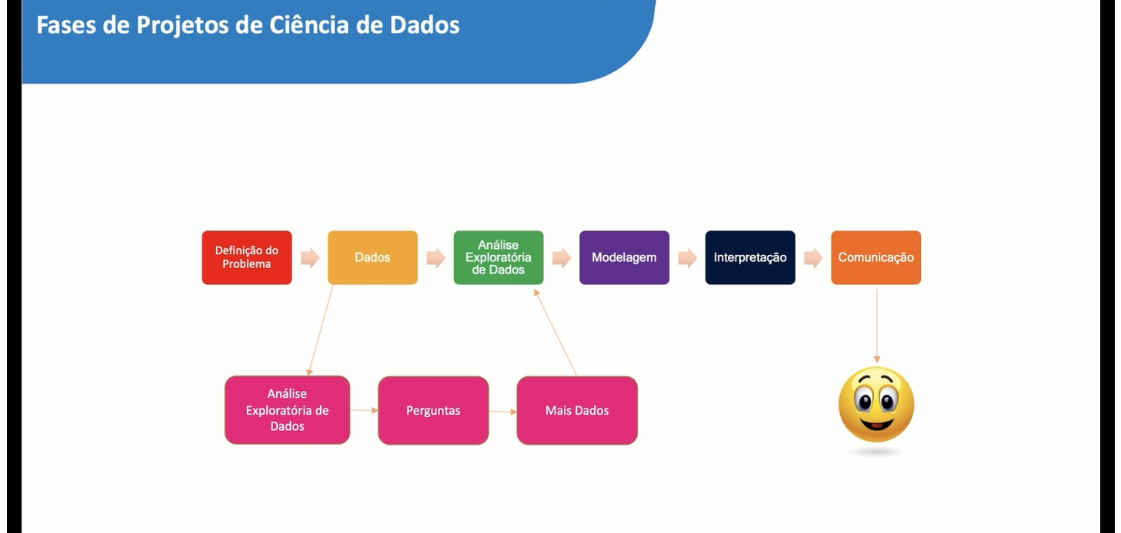
Expectativa
Fonte:

Slide 10
Realidade
Fonte:

Slide 11





Ferramentas utilizadas
As habilidades do time eram diversas, logo utilizamos:
R
Tableau
Phyton
No início, para análise exploratória
Bibliotecas dplyr, tidyr e o ggplot2
Para visualização
Foi a linguagem mais adequada à necessidade
Bibliotecas Pandas, Numpy e MatplotLib

Slide 12
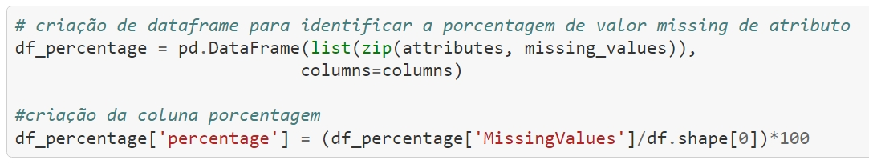
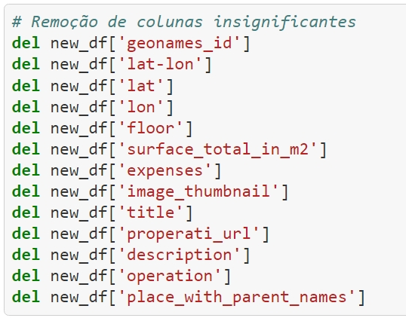
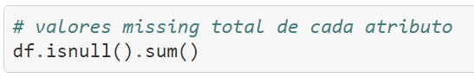
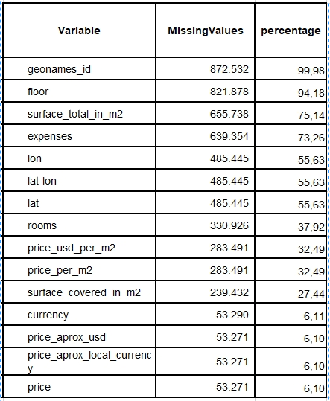
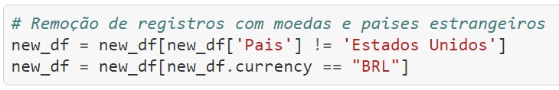
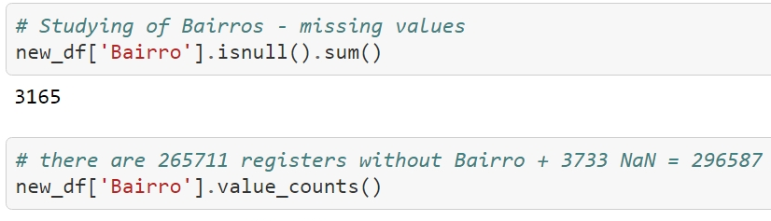
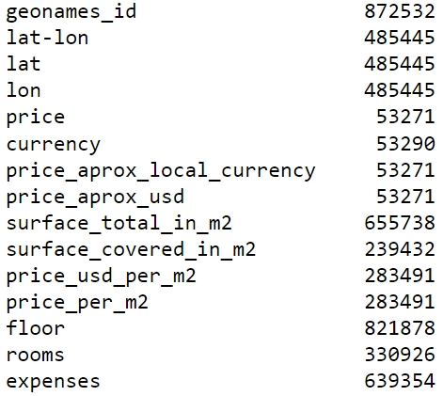
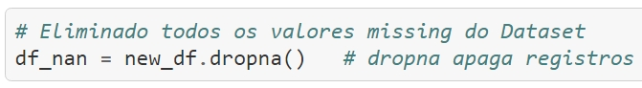
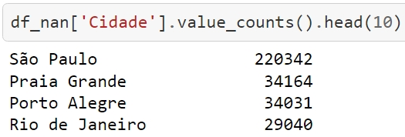
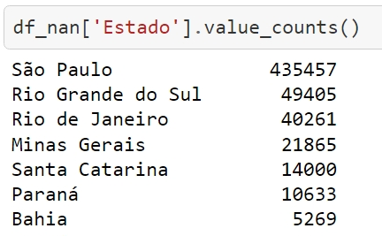
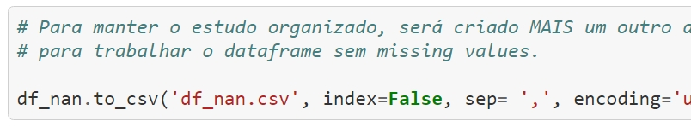
Análise Exploratória
Foram executadas muitas pesquisas, como:
a dimensão do conjunto de dados;
quantidade de valores nulos;
quantidade de outliers;
correlação entre variáveis;
distribuição dos dados, etc.
Descobrimos:
Mais de 70% de valores nulos;
Necessidade de tratar algumas variáveis do conjunto de dados;
Necessidade de remoção de dados ou preenchimento com médias;
Selecionar apenas os registros de São Paulo, para atender ao Volume e Variedade.

Slide 13
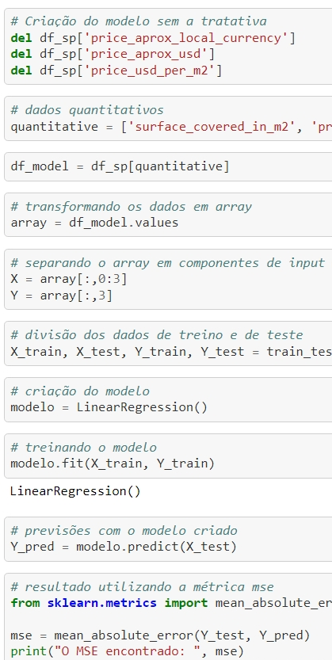
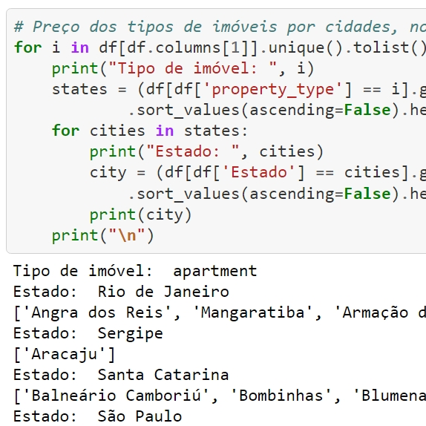
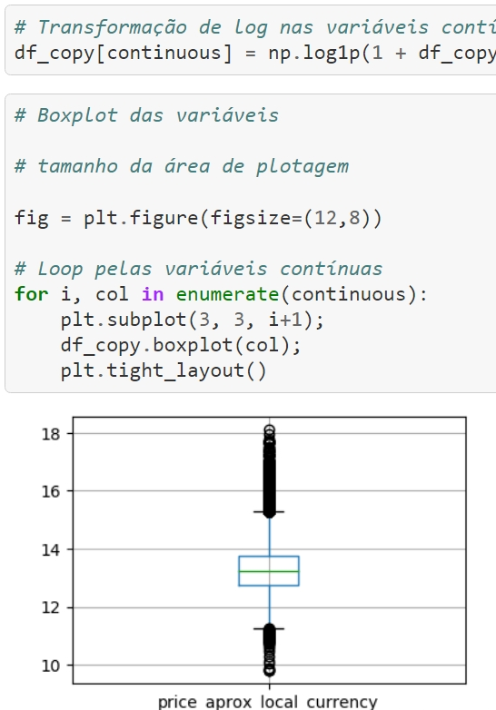
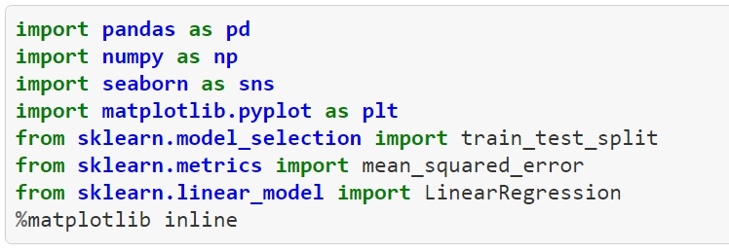
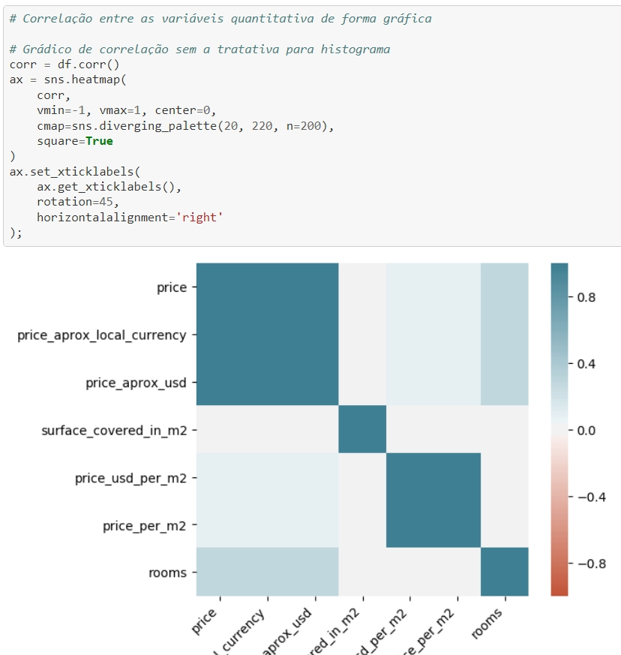
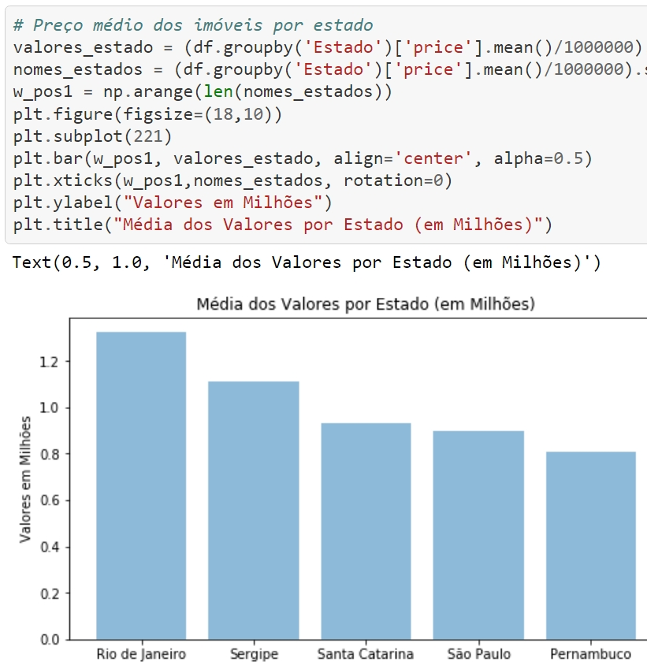
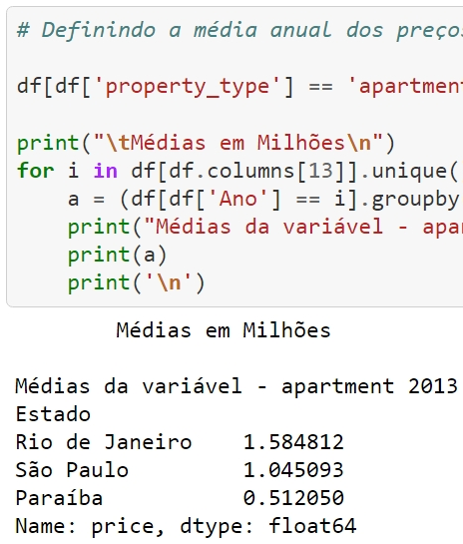
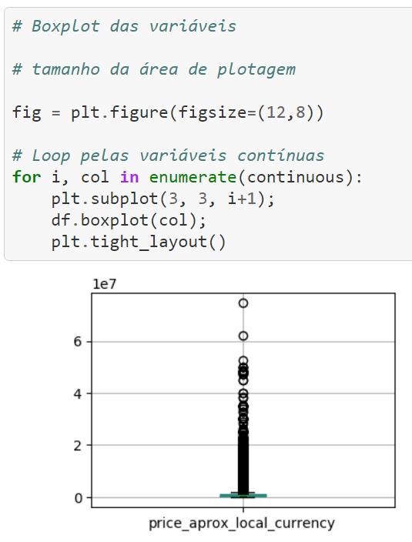
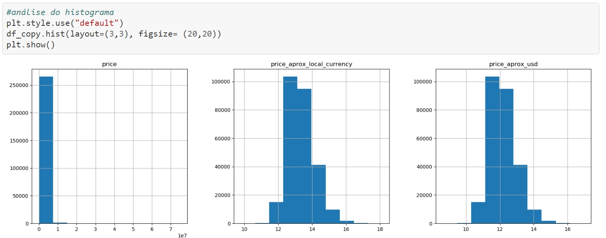
Construção / testes / avaliação
Para o modelo de Regressão
Foram feitas tratativas de outiliers, seleção de variáveis, entre outras técnicas
Separados dados de treino e de teste
Métricas: R2 e o MSE;
Feita nova tratativa de outliers
Nova recriação do modelo, resultando em valores mais aceitáveis das métricas;
Com a métrica dentro do que o grupo determinou aceitável, foram aplicados mais dois algoritmos de regressão linear:
o KNN e o Decision Tree
Os dois últimos modelos apresentaram melhor métrica de treinamento.

Slide 14
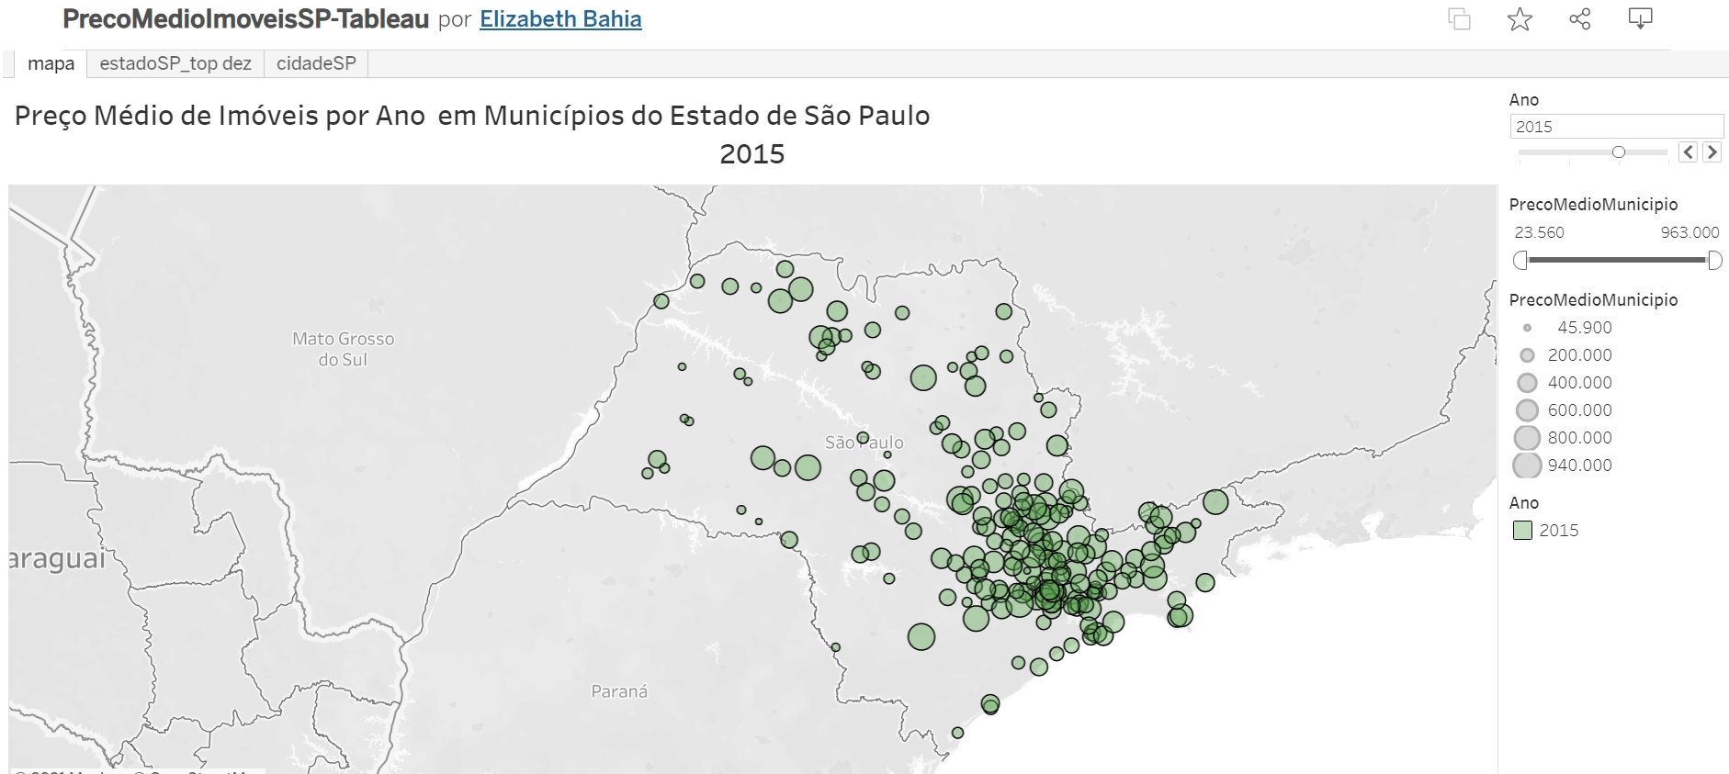

Visualização

Slide 15
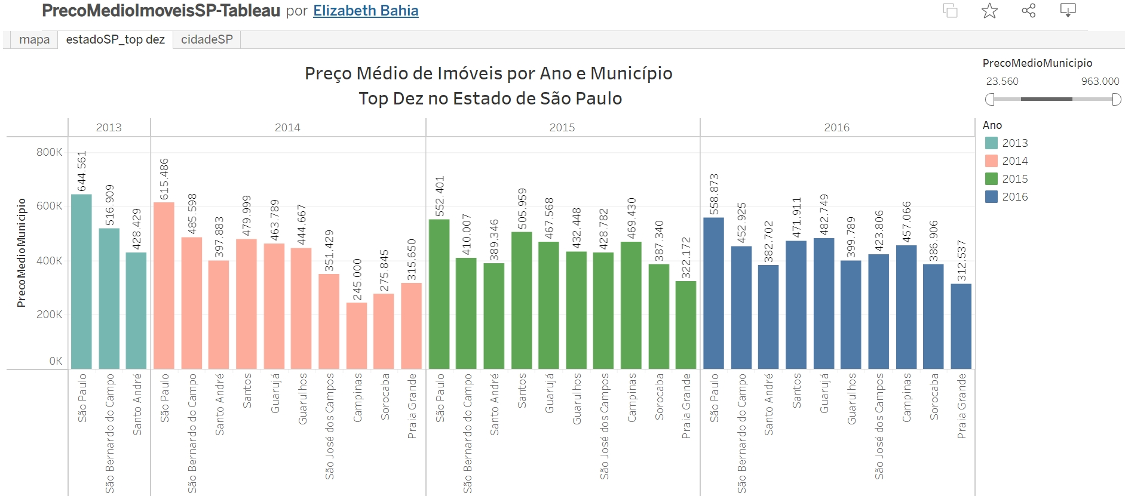
Visualização

Slide 16
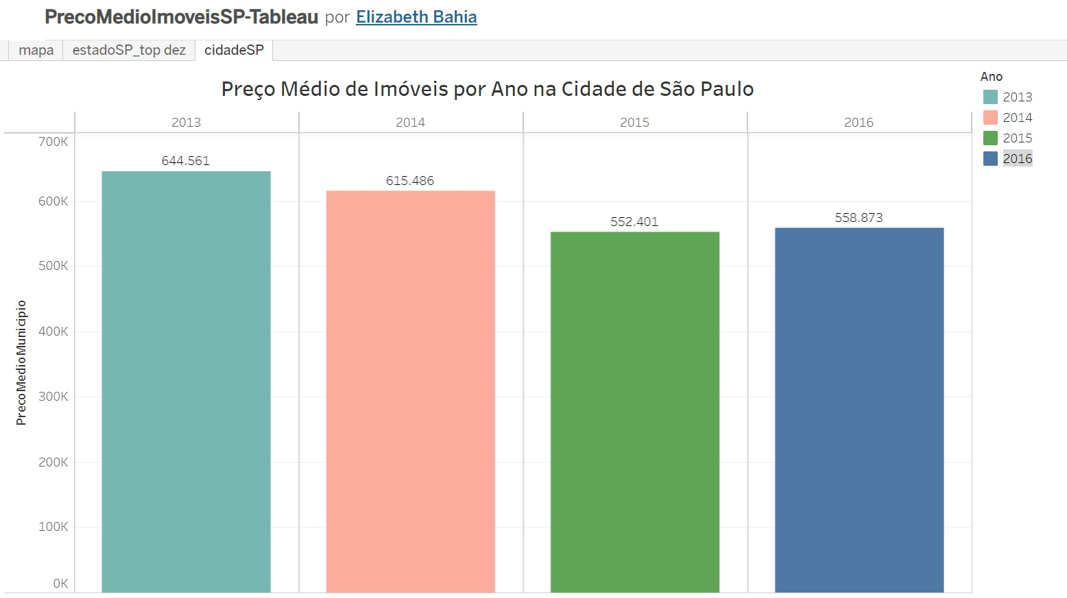

Visualização

Slide 17
Obrigado !

